Slide 1
А.С.Пушкин «Станционный смотритель».
Внеклассное чтение.
Кузнецова Маргарита Сергеевна, учитель русского языка и литературы мБОУ лицея г.о. Железнодорожный Московской области.

Slide 2
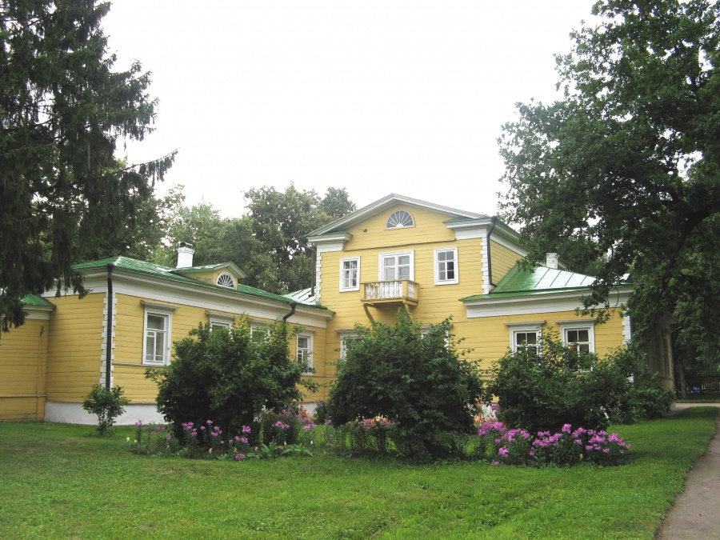
Болдинская осень 1830 года.
6 сентября 1830 года Пушкин прибыл в село Болдино Нижегородской губернии.
Три месяца провёл в этом селе поэт,которые стали порой расцвета таланта Пушкина.

Slide 3
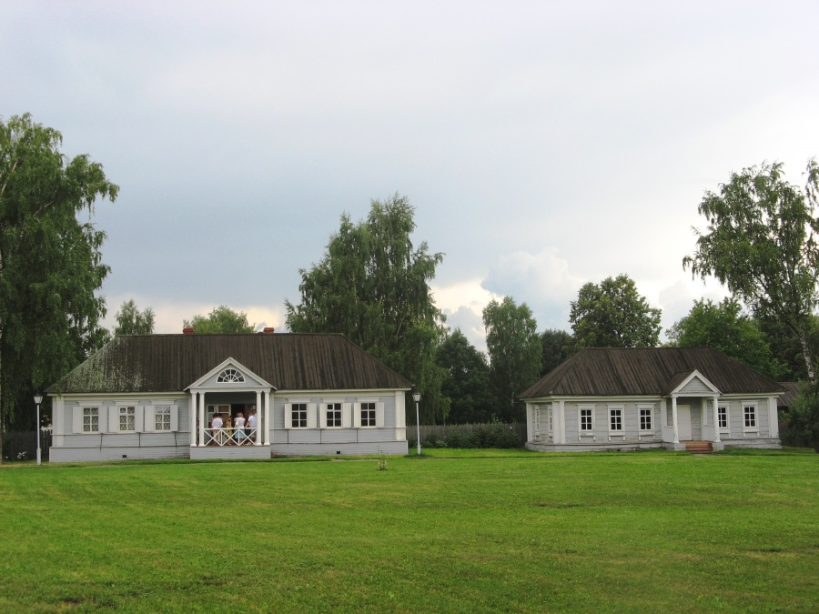
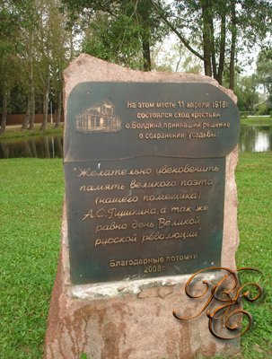
Виды Болдино.

Slide 4
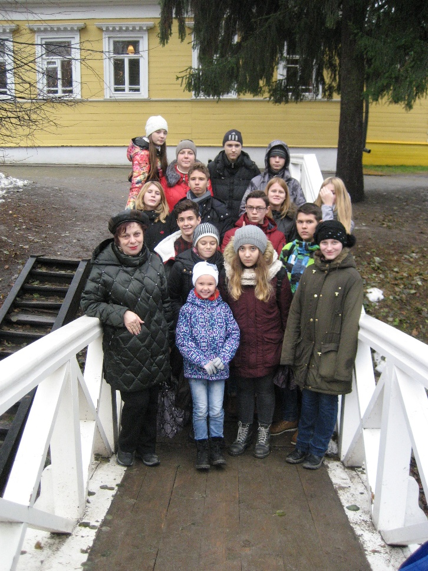
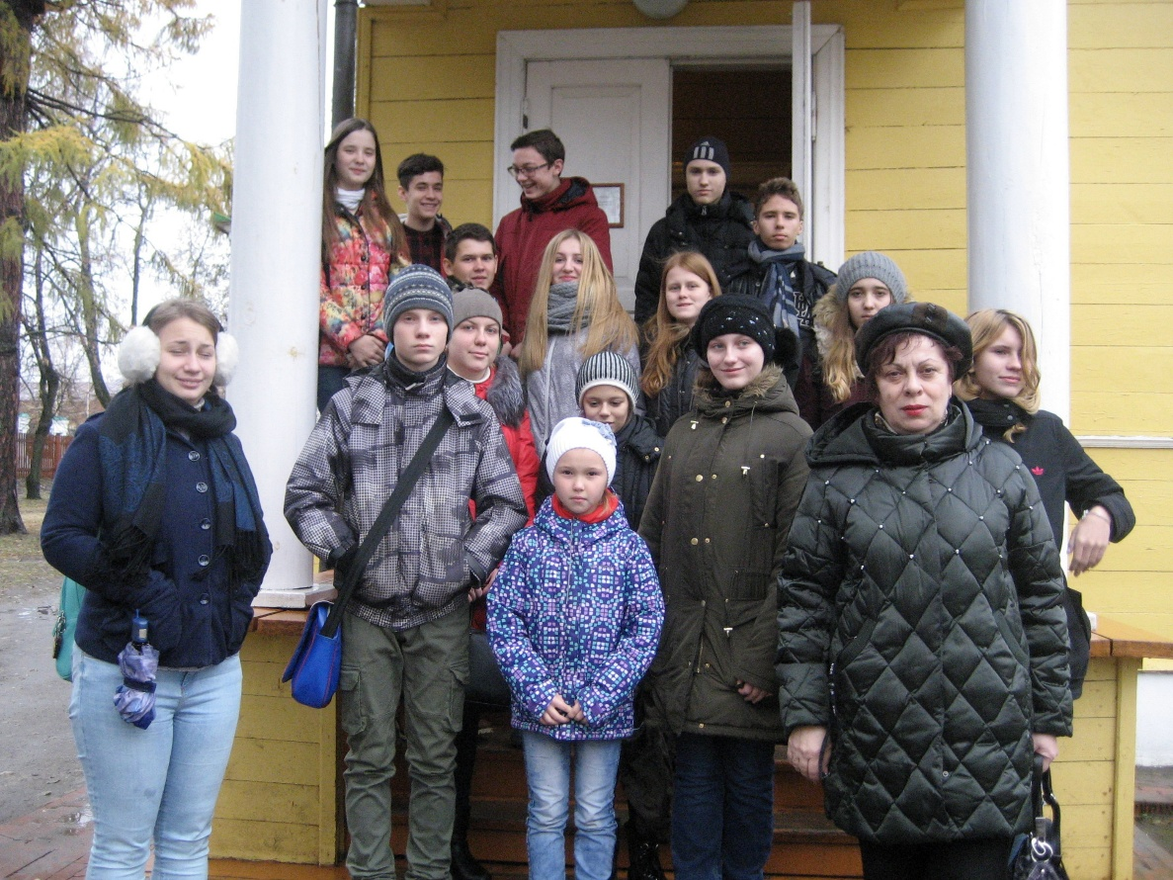
В селе Болдино.

Slide 5
«Повести Белкина». Новаторство.
-Подводили итог прошлому и открывали для русской литературы и Пушкина новые дали.
-Это реалистическое произведение, в котором Пушкин изображал обыкновенное в жизни, из которого умел извлекать поэзию жизни.
-Образ автора.
-Точность и краткость пушкинской прозы.

Slide 6

Проблемный вопрос урока:
« О чём рассказал Александр Сергеевич Пушкин в повести «Станционный смотритель»?

Slide 7
Образ Самсона Вырина.
Кто такой станционный смотритель?
Анализ эпиграфа к повести и вступления.
Как к нему относится рассказчик?
«Коллежский регистратор,
Почтовой станции диктатор».
«Сущий мученик четырнадцатого класса».
«… сердце наше исполнится искренним состраданием».

Slide 8
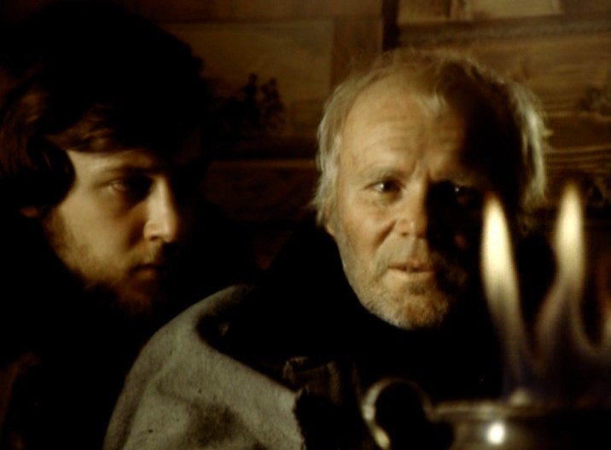
Образ Самсона Вырина.
Каким рассказчик увидел и описал Самсона Вырина при первой встрече?

Slide 9
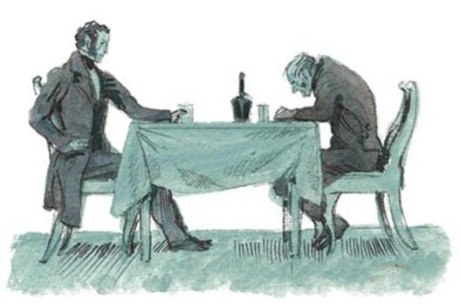
Образ Самсона Вырина.
Таким ли был Самсон Вырин при второй встрече с рассказчиком? Почему?

Slide 10
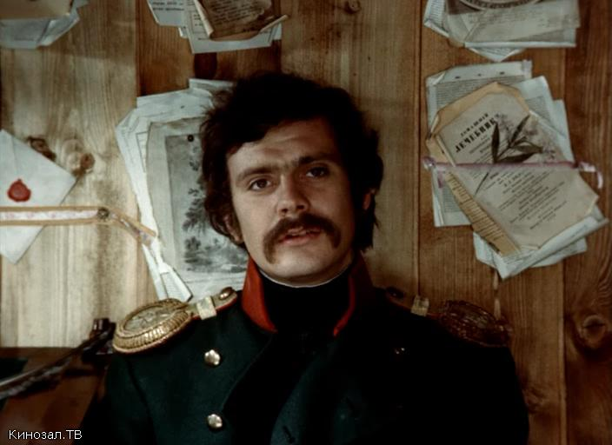
Образ Самсона Вырина.
Как повлияло на Самсона Вырина похищение Дуни гусаром Минским?

Slide 11
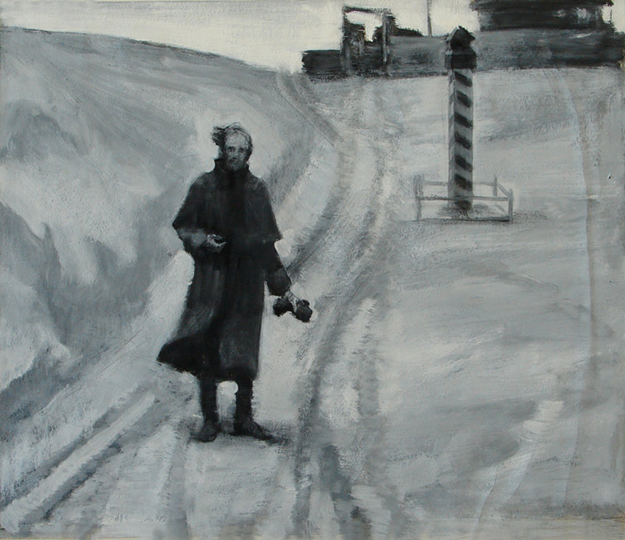
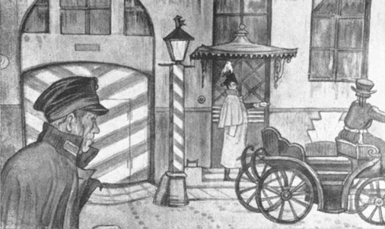
Образ Самсона Вырина.
Как изменили Вырина путешествие в Петербург и встреча с гусаром и Дуней?

Slide 12
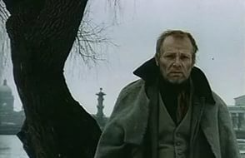
Почему нет третьей встречи рассказчика и Вырина?

Slide 13
Для чего создан образ Самсона Вырина?
Пушкин поставил в повести вопрос о смирении человека. Смирение унижает человека делает его добровольным рабом, жертвой судьбы.
Пушкин создал образ «маленького человека».

Slide 14
Кто такой «маленький человек»?
«Маленький человек»- тип литературного героя. Это человек невысокого социального положения и происхождения, не одарённый выдающимися способностями, не отличающийся силой характера, но при этом добрый, никому не делающий зла, безобидный.
Пушкин хотел напомнить читателям, что самый обыкновенный человек достоин сочувствия, внимания, поддержки.

Slide 15
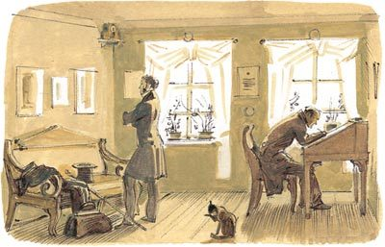
Образ Дуни.
Прочитать и проанализировать описание комнаты Самсона Вырина.
Как связаны картинки на стене его комнаты и история его дочери Дуни?

Slide 16
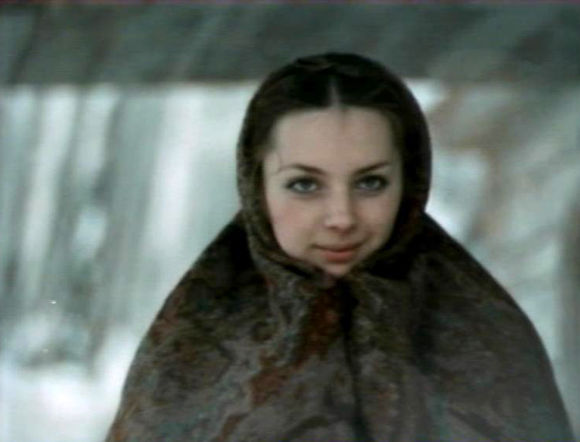
Образ Дуни.
Портрет Дуни, авторская характеристика Дуни.

Slide 17
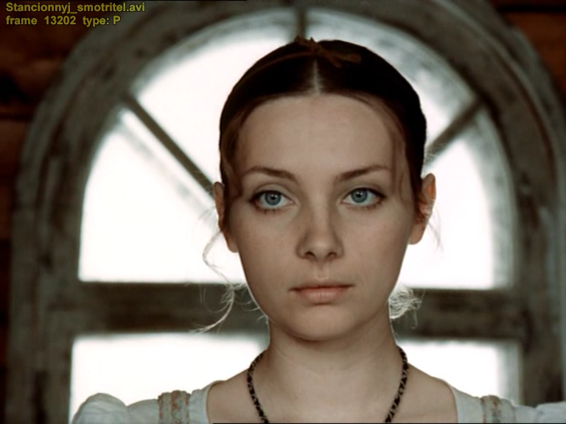
Образ Дуни.
История жизни Дуни на почтовой станции.

Slide 18
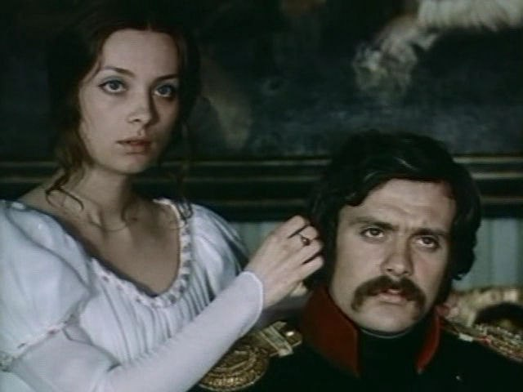
Образ Дуни.
Бегство с гусаром Минским и неожиданная встреча с отцом в Петербурге.

Slide 19
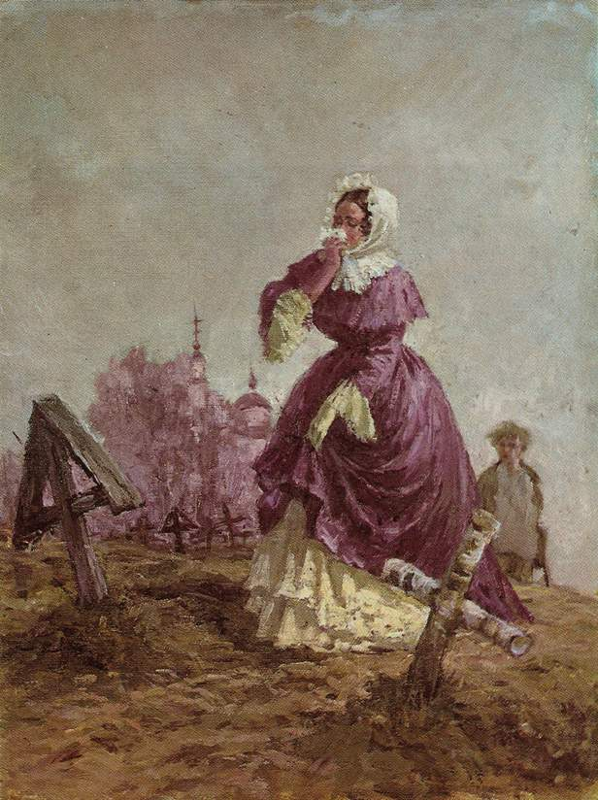
Образ Дуни.
Почему Дуня горько плакала на могиле отца?

Slide 20
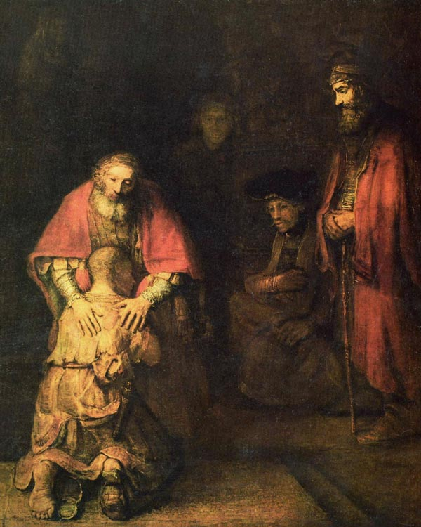
Образ Дуни. Как связаны притча о блудном сыне и история Дуни?

Slide 21
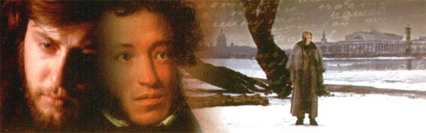
О чем рассказал Иван Петрович Белкин в повести «Станционный смотритель?»
1. О трагической судьбе «маленького человека» Самсона Вырина.
2.О его блудной дочери Дуне.
В повести прозвучали евангельские мотивы.

